Slide 1
Spring AI
Conceptos y uso básico

Slide 2
Indice
Chat básico
Chat con memoria
MCP
Vector databases
RAG
Agent Utils

Slide 3
Chat básico. Tipos de mensajes
System message
Define el comportamiento global del modelo. Sirve para darle contexto o instrucciones generales.
Ejemplo: "Eres un asistente experto en programación Java."
User message
Es el mensaje que envía el usuario
Ejemplo: "¿Cómo hago una API REST con Spring Boot?"
Assistant Message
Es la respuesta generada por el modelo.
Ejemplo: "Puedes crear una API REST usando @RestController..."

Slide 4
Chat básico. Tipos de mensajes
Function / Tool Message
Se usa cuando el modelo interactúa con funciones externas o herramientas.
Ejemplo: Resultado de una llamada a una API o función.
Context / History Messages
Representa el historial de la conversación. Permite mantener el contexto entre interacciones.

Slide 5
Chat básico. Uso de chat client
Básicamente con chat client API tenemos una forma sencilla de interactuar con nuestros modelos y enviar mensajes al modelo al que estemos conectado y recibir la respuesta
Podemos definir un chatClient con opción por defecto ya de sistema para indicarle que se centre en una tarea

Slide 6


Chat básico. Formas de tratamiento mensaje
Síncrono, se realiza la llamada y se espera la respuesta completa
Streaming (SSE), se realiza la llamada y se van recogiendo los tokens que devuelve el modelo hasta que termina. En este modo no hay por que bloquear, podemos llamar sin bloquear desde rest controller hasta adaptador de modelo y asi el destino, por ejemplo front puede ir pintando datos. A tener en cuenta es una conexión HTTP que no se cierra, tenerlo en cuenta para posibles cortes originados por envoy o similares

Slide 7
Chat con memoria
Básicamente, el chat memory es una clase que se encarga de almacenar el historial de la conversación. Esto es útil para que el modelo de lenguaje pueda tener contexto sobre lo que se ha hablado anteriormente y pueda generar respuestas más coherentes
Tenemos tipos de base de datos relacionales tipo PostgreSQL, MySQL, etc. y no relacionales tipo MongoDB, Cassandra, Neo4j

Slide 8
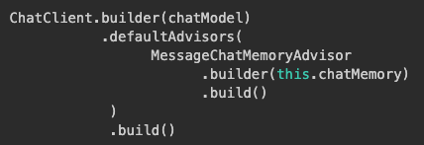
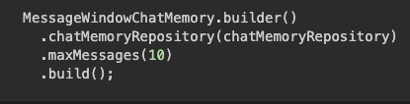
Chat con memoria
Configuración
Advisors, interceptores que podemos configurar para interactuar y modificar las intereaciones con los mensajes. Ejemplos de uso para guardar el histórico de mensajes, o para pintar log

Slide 9
MCP. Conceptos
Protocolo estándar para que los modelos de IA puedan interactuar con herramientas o recursos de una forma estructurada.
Cliente, es quien va a hacer uso de los servidores MCP que ofrence las tools
Servidor, son las tools o resources con los que queremos interactuar
Anotaciones: para simplificar la creación de clientes MCP
⚠️ Warning: Si en el lado del cliente, le indicas un modelo que sea malo, no es capaz de determinar bien las tools y las estará utilizando todo el rato

Slide 10
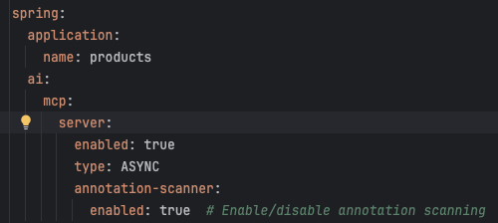
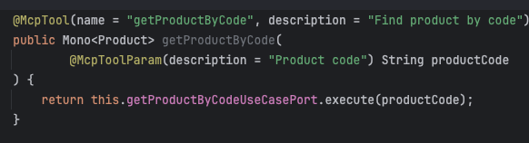
MCP. Server
Es el que ofrece el servicio, es decir tool o resource
Permite el uso de anotaciones para indicar que es una tool y los parámetros que necesita dicha “tool”
Se puede configurar para autodescubrimiento de “tolos” y genere los endpoints y metadatos específicos para las “tolos”

Slide 11
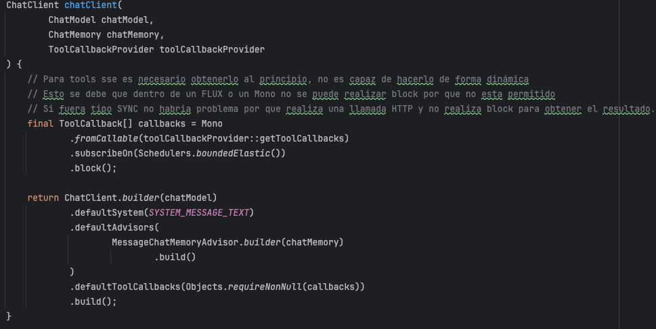
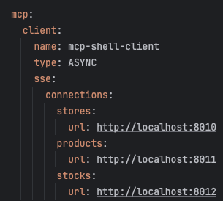
MCP. Client
Es el indicador de utilizar las ”tools” para poder obtener información o realizar ciertas acciones.

Slide 12
Vector databases
Una base de datos de vectores es un sistema diseñado para almacenar embeddings (representaciones numéricas de datos como texto, imágenes o audio) y realizar búsquedas eficientes por similitud entre ellos mediante métricas matemáticas.
En esta demostración vamos a probar PGvector que es una extensión de postgres para poder tener datos vectoriales

Slide 13
Vector databases. Indices IVVFlat PG Vector
Divide los vectores en listas (clusters) mediante k-means y busca solo en las más cercanas al query.
Parámetros clave
- lists = número de clusters (recomendado: rows / 1000 para hasta 1M filas).
- ivfflat.probes = listas a explorar en la búsqueda (más = más preciso, más lento)
Características
- Rápido de construir
- Requiere datos cargados antes de crear el índice para buenos clusters
- Búsqueda aproximada (ANN)

Slide 14
Vector databases. Indices HNSW PG Vector
Construye un grafo multicapa de proximidad para navegar eficientemente hacia los vecinos más cercanos
Parámetros clave
- m = número máximo de conexiones por nodo (más = mayor recall, más memoria) - ef_construction = tamaño del conjunto de candidatos durante construcción (más = mejor calidad) - hnsw.ef_search = candidatos explorados en búsqueda (más = más preciso)
Características
- Mayor recall que IVFFlat - Más lento de construir y consume más memoria
- Se puede insertar sin reconstruir el índice
- Recomendado para producción

Slide 15

Vector databases. Sin indices PG Vector
Sin ningún índice, pgvector realiza un escaneo secuencial completo (exact nearest neighbor).
Características
- Resultados 100% precisos
- Escala mal con grandes volúmenes
- Útil para datasets pequeños o validación

Slide 16
Vector databases. Comparativa índices PG Vector
Índice | Velocidad | Recall | Construcción | Memoria | Inserciones
IVFFLAT | ✅ Rápida | Medio | ✅ Rápida | Baja | Degradación
HNSW | ✅✅ Muy rápida | Alto | ❌ Lenta | Alta | ✅ Sin problema
Flat | ❌ Lenta | 100% | - | - | ✅

Slide 17
Vector databases. Búsqueda. PG Vector
Tipo | Resultado | Velocidad | Precisión | Uso práctico
KNN (Exacta) | Vecino cercano real | Lenta (escala con N) | 100% | Datasets pequeños
ANN (Aproximada) | Un vecino muy cercano (no garantizado) | Muy rápida | ~95-99% (configurable) | Millones de vectores

Slide 18
Vector databases. Operadores. PG Vector
Operador | Distancia | ops class
<=> | Coseno | vector_cosine_ops
<-> | Euclidiana (L2) | vector_l2_ops
<#> | Producto interno (negativo) | vector_ip_ops

Slide 19
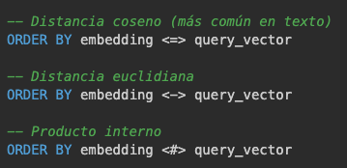
Vector databases. Operadores. PG Vector
Métrica | Descripción | Cuándo se usa
Euclidiana (L2) | Distancia geométrica directa | Embeddings de imágenes
Coseno | Ángulo entre vectores | Embeddings de texto (NLP)
Producto interno | Similitud por magnitud y dirección | Recomendadores

Slide 20
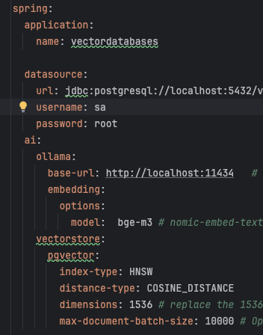
Vector databases. Spring AI
Definimos el modelo
Definimos la distancia, para la comparación por similitud
Dimensiones, que variará según model
Bath size a la hora de calcular los embeddings y guardar

Slide 21
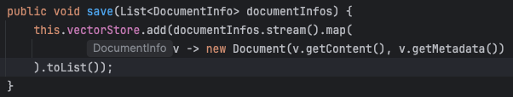
Vector databases. Spring AI
Guardar, de forma simple sin añadir mucha configuración simplemente realizar un “add” en VectorStore

Slide 22
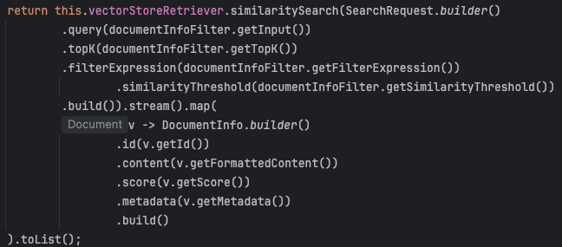
Vector databases. Spring AI
Sobre el objecto VectorStoreRetriever, para separar conceptos de lectura y escritura, le pasamos en base a un input, cuantos registros queremos encontrar, y cual es la similitud mínima que deben tener.
Podemos añadir filtros de expresión si se han guardado metadatos a la hora de guardar en la base de datos vectorial.

Slide 23
RAG. Conceptos
Basicamente el uso de RAG, esta pensando para extraer y trocear información, guardarla en bases de datos vectoriales, para posteriormente poder indicarle a los agentes donde buscar información para resolver una preguntar y que este sea similar a lo que se guardo anteriormente en la base de datos vectorial.
En spring AI, es cargar tu base de datos vectorial e indicarle al chat mediante un advisor que utilice esta fuente de conocimiento para responder a preguntar realizadas por el usuario

Slide 24
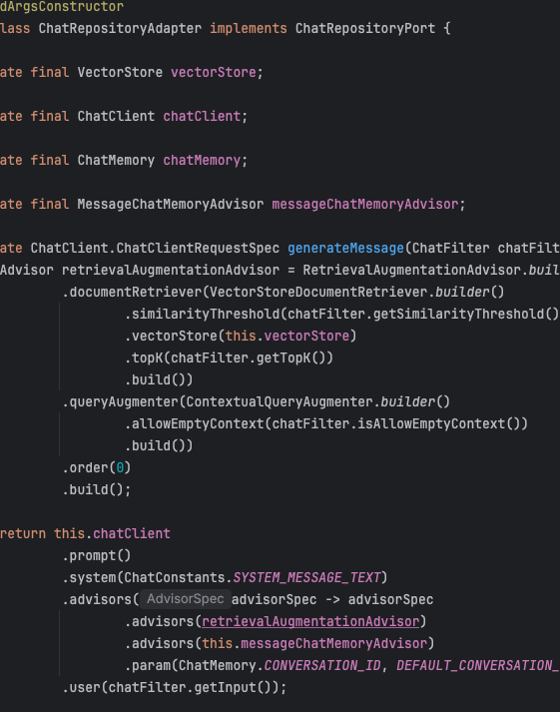
RAG. Spring AI
Con la case RetrievalArgumetationAdvisor, configuramos un advisor indicándole la base de datos vectorial a utilizar en el contexto
Le indicamos el número de registros a encontrar con topK
Con similarityTreshold, le indicamos como de cercano tiene que estar en la predicción
Podemos indicar si permitimos contexto vacío o no a la hora de buscar

Slide 25

Agent utils
Librería creada en mayor parte para adaptarse a Claude
Tiene soporte para skills
Tiene soporte para mutiagente (A2A)
Tiene soporte para comando de sistema y llamadas web

Slide 26

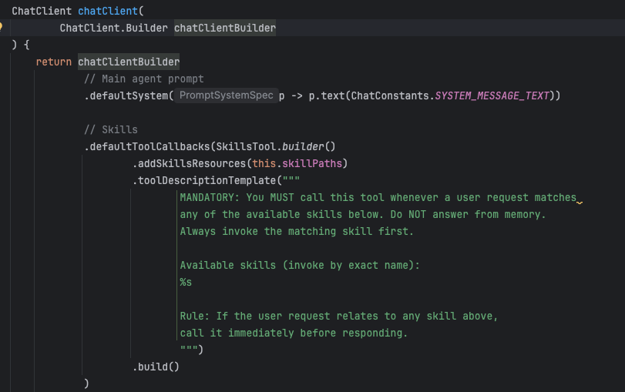
Agent utils. Skill.
Habilita workflows con operaciones que encuentran skills, permite ejecuciones de tolos (Shell, web, Access, tasks management … )
Basicamente es configurar donde se encuentran la definición de tus skills y cargalo en la configuración
Al enviar un mensaje spring-ai enviará las skills disponibles mediante la tool ”Skill” de un formato similar al siguiente Skill(name=“weather”)

Slide 27
Agent utils. Multiagent
Permite tener un sistema sub-agent
Permite delegar tareas complejas en tareas separadas por agentes
Cada agente tiene su venta de contexto separada
Cada agente permite customiziación del prompt
Cada agente permite customización de tools y permisos
Cada agente tiene una ejecución independiente
Permite define agente tipo “Claude code” o tener servidores A2A

Slide 28
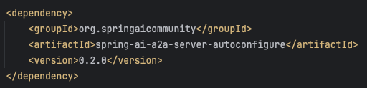
Agent utils. Multiagent Server
Permite la definición de un agente server con el que se puedan comunicar otros agentes
Es necesaria la dependencia spring-ai-a2a-server-autoconfigure para que tenga en cuenta el descubrimiento del agente y habilite los endpoints necesarios para su descubrimiento como para la utilidad del mismo

Slide 29
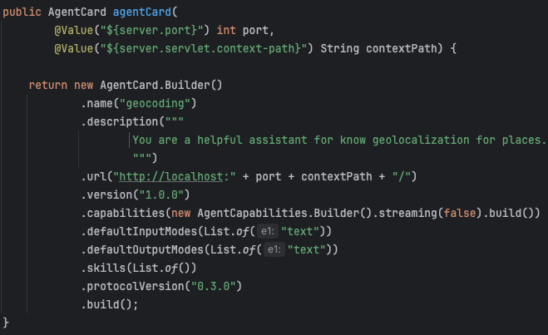
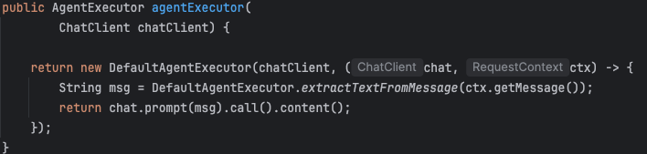
Agent utils. Multiagent Server

Slide 30
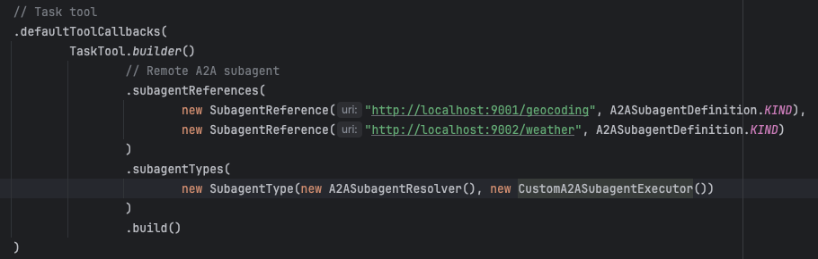
Agent utils. Client
Permite configurar el cliente (chat) para tener conocimiento de los agentes disponibles, que pueden ser locales (modo Claude) o remotos, indicando la url del servidor del agente
Dentro de los agentes remotos, podemos definir nuestros propios tipos para resolverlos o tener trazabilidad de logs

